Slide 1
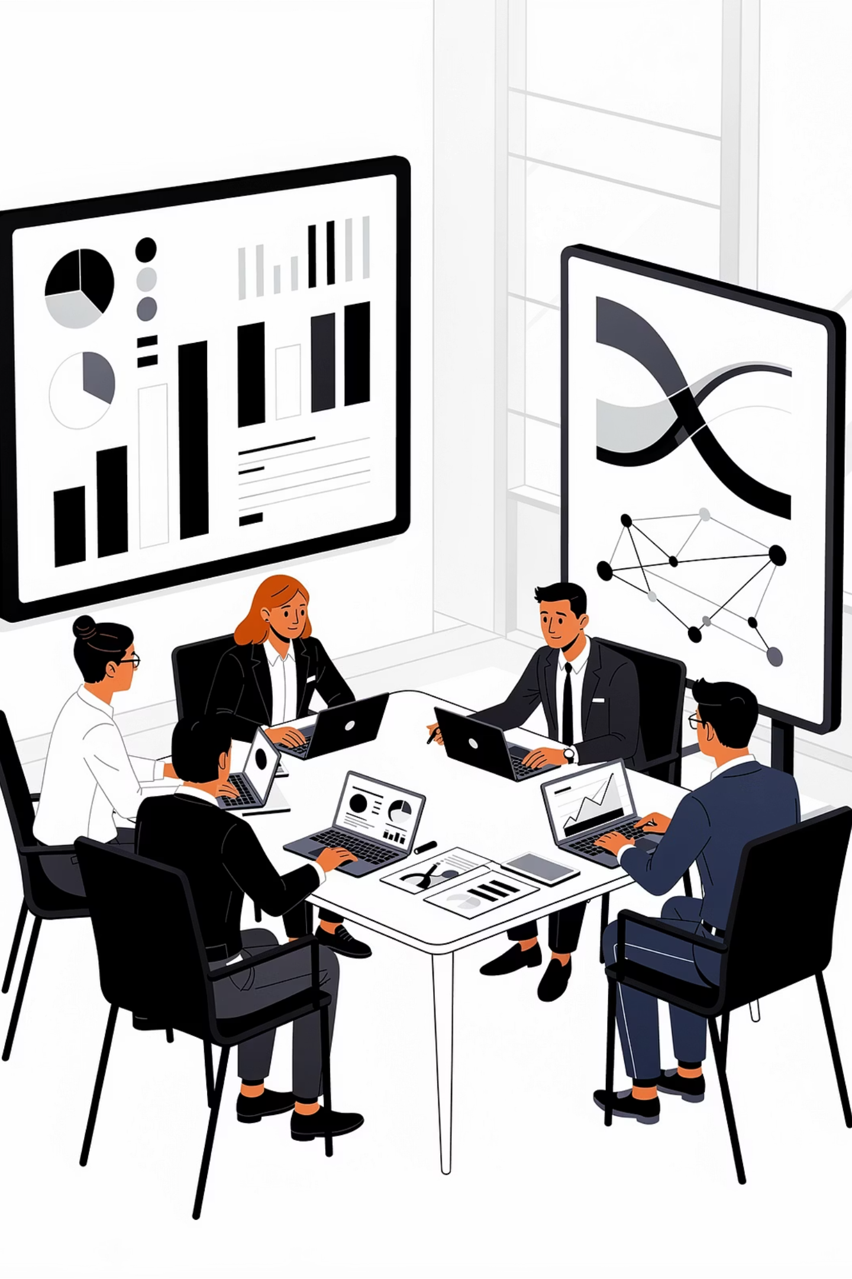
İnsan Resurslarının İdarə Edilməsi və Süni İntellekt İnnovasiyası
10-cu Sessiya · İnsan Resursları və Süni İntellekt

Slide 2
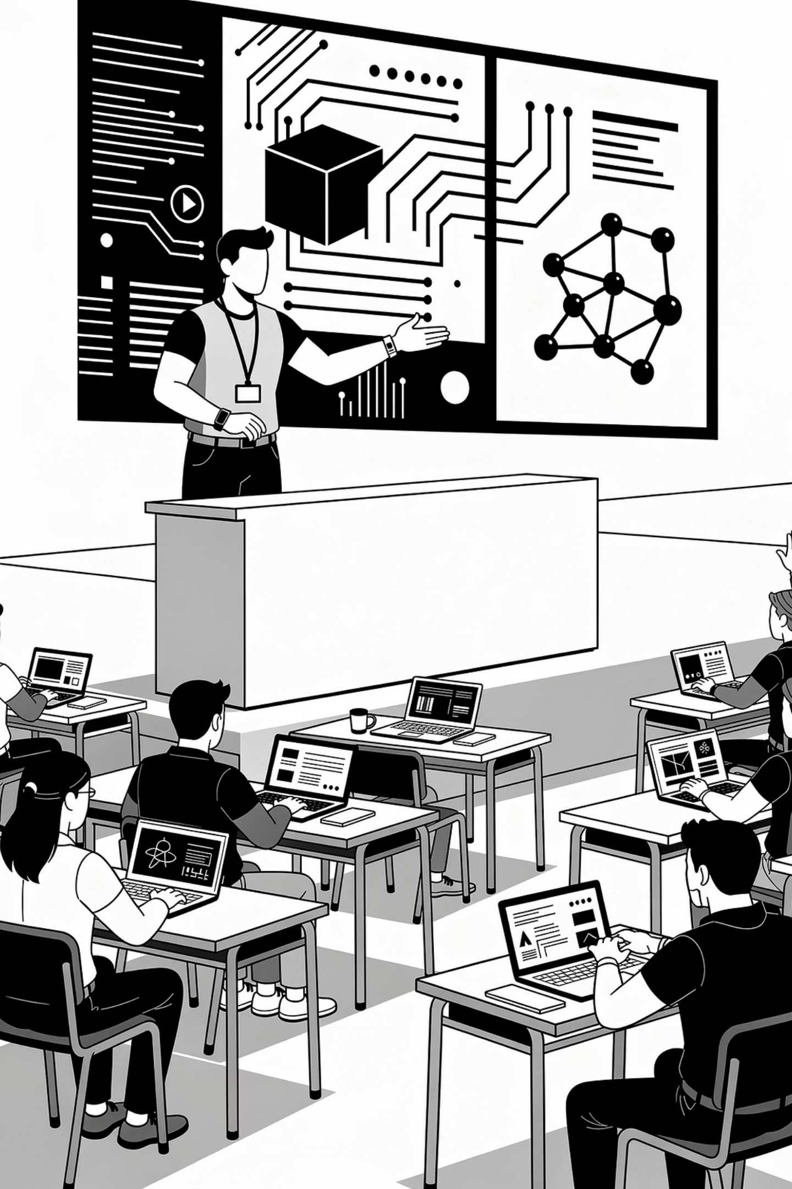
Dərsin Məqsədləri
Bu gün süni intellektin insanların iş tərzini — işə qəbuldan işçi saxlamağa qədər — necə kökündən dəyişdirdiyini birlikdə araşdıracağıq.
Süni İntellektin Rolunu Anlamaq
1
HR proseslərini avtomatlaşdıran və daha dəqiq edən SI alətlərini kəşf etmək
Tətbiq Sahələrini Öyrənmək
2
İşə qəbuldan performans idarəsinə qədər real dünya nümunələri
Etik Məsuliyyət
3
Süni intellektin HR-da məsuliyyətlə və şəffaf şəkildə tətbiq edilməsi yolları

Slide 3
İnsan Resursları — Süni İntellekt Üçün Strateji Sahə
İnsanlar hər bir təşkilatın ən dəyərli aktividir. HR departamentinin qərarları yalnız işə qəbulu deyil, həm də şirkətin məhsuldarlığını, korporativ mədəniyyətini və bazardakı nüfuzunu birbaşa formalaşdırır.
Niyə İndi?
Rəqəmsal transformasiya sürətlənir. Şirkətlər böyük məlumat axınlarını idarə etmək, işçi memnuniyyətini artırmaq və rəqabət üstünlüyü qazanmaq üçün SI-yə müraciət edir.
Süni intellekt HR mütəxəssislərinə böyük həcmli məlumatları sürətlə emal etmək, daha dəqiq qərarlar qəbul etmək və strateji işlərə daha çox vaxt ayırmaq imkanı verir.
Dəqiqlik
Məlumat əsaslı qərarlar insan xətasını azaldır
Sürət
Avtomatlaşdırma proses müddətlərini əhəmiyyətli dərəcədə qısaldır
Strateji Fokus
Rutin tapşırıqlar avtomatlaşdırılaraq HR mütəxəssisləri azad edilir

Slide 4



İnsan Resurslarında Süni İntellektin Əsas Tətbiq Sahələri
Süni intellekt HR-ın bütün həyat dövrünü əhatə edir — namizədin axtarışından işçinin inkişafına qədər.
İşə Qəbul
İşə Adaptasiya
CV avtomatik seçimi və sıralanması
Chatbotlarla ilkin müsahibə
Namizəd uyğunluğunun proqnozu
Sənədlərin avtomatik işlənməsi
Fərdi təlim proqramları
Sual-cavab botları
Performans Qiymətləndirmə
İşçilərin Saxlanması
KPI məlumatlarının real vaxt təhlili
Avtomatik rəy generasiyası
Güclü/zəif tərəflərin müəyyənləşdirilməsi
İşdən çıxma riskinin erkən proqnozu
Cəlbedicilik strategiyaları
Fərdi motivasiya tövsiyələri

Slide 5
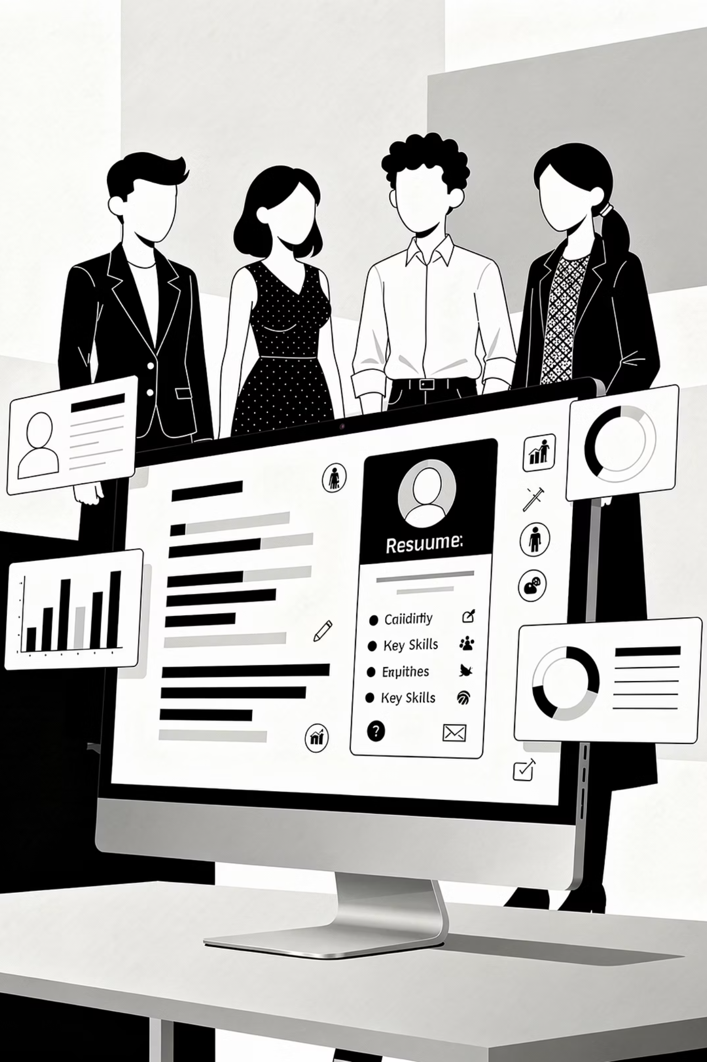



İşə Qəbulda Süni İntellekt: İmkanlar və Risklər
🔄 Avtomatik Proses Axını
⚠️ Diqqət Edilməli Risklər
Model balanssız məlumatlar üzərində öyrədilərsə, tarixi qərəzliklər yenidən istehsal oluna bilər. Məsələn, yalnız kişi adaylarına üstünlük verən model cins bərabərsizliyini artırır.
CV Analizi
Yüzlərlə CV saniyələr içində işlənir
Namizəd Sıralaması
Qərəzli nəticələr ictimai nüfuza zərər verir
Hüquqi uyğunsuzluq riskləri yaranır
İnsan nəzarəti mütləq saxlanmalıdır
Uyğunluq balları avtomatik hesablanır
Avtomatik Cavab
Namizədlərə dərhal bildiriş göndərilir

Slide 6
İşçi Analitikası: Məlumatdan Anlayışa
Böyük həcmli işçi məlumatlarını emal edərək süni intellekt gizli nümunələri üzə çıxarır və HR mütəxəssislərinə proaktiv qərarlar qəbul etməyə kömək edir.
📊 Məlumat Mənbələri
🎯 Süni İntellektin Çıxışları
Gecikmə Tezliyi
Layihə İştirakı
İşdənçıxma Proqnozu
Lider Profili
Davamiyyət və gecikmə nümunələri
Komanda töhfəsi və əməkdaşlıq səviyyəsi
Risk altındakı işçilər erkən müəyyənləşdirilir
Potensial liderlər məlumat əsasında seçilir
Sorğu Nəticələri
Məmnuniyyət və cəlbedicilik ölçüləri
Təlim Effektivliyi
Hansı proqramların işə yaradığı ölçülür

Slide 7
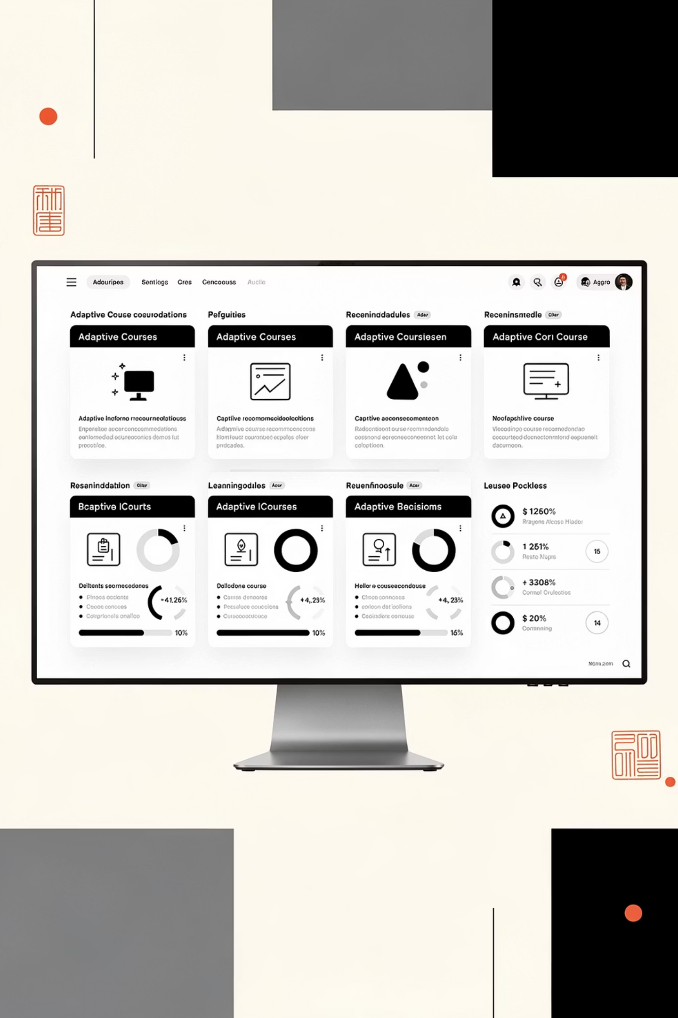




İşçi Heyətinin İnkişafı Üçün Süni İntellekt
Ənənəvi təlim proqramları hamı üçün eyni məzmunu təklif edir. Süni intellekt isə hər işçi üçün fərdi öyrənmə yolu yaradır.
İşçi Profilinin Təhlili
Mövcud bacarıqlar, boşluqlar və karyera hədəfləri müəyyənləşdirilir
Fərdi Kurs Tövsiyələri
Süni intellekt ən uyğun öyrənmə resurslarını seçib təklif edir
Simulyasiya Əsaslı Təlim
Danışıqlar, münaqişə həlli kimi mürəkkəb ssenarilərin virtual təcrübəsi
İrəliləyişin İzlənməsi
Öyrənmə nəticələri real vaxtda ölçülür və proqram tənzimlənir

Slide 8





Etik və Hüquqi Risklər
Süni intellektin HR-da tətbiqi güclü tənzimləmə çərçivəsi tələb edir. Texnologiyadan sorumlu istifadə etmək hüquqi, etik və sosial baxımdan vacibdir.
Seçimdə Qərəzlilik
İzinsiz Monitorinq
Tarixən balanssız məlumatlar cinsi, irqi və ya yaş ayrı-seçkiliyini gücləndirə bilər
İşçilərin razılığı olmadan həyata keçirilən nəzarət etik standartları pozur
GDPR Uyğunluğu
İzahsız Qərarlar
Şəxsi məlumatların toplanması və saxlanması beynəlxalq qanunvericiliyə uyğun olmalıdır
"Qara qutu" effekti: SI niyə belə qərar verdiyini izah edə bilmədiyi zaman inam itir
Hüquqi xatırlatma: Azərbaycanda "Şəxsi məlumatlar haqqında" Qanun (2010) və GDPR prinsipləri HR SI tətbiqlərini birbaşa tənzimləyir.

Slide 9
Ən Yaxşı Təcrübələr: Məsuliyyətli SI İstifadəsi
Süni intellektin HR-da effektiv tətbiqi yalnız texnologiyadan asılı deyil — idarəetmə prinsipləri, şəffaflıq və insan nəzarəti eyni dərəcədə vacibdir.
1
Qərəzlik Auditi Aparın
2
Şəffaf Kommunikasiya Qurun
3
İnsan Nəzarətini Qoruyun
SI modellərini müntəzəm olaraq müstəqil auditə verin. Məlumat dəstlərinin müxtəlifliyini yoxlayın, çıxış nəticələrini demoqrafik bölgüdə analiz edin.
"Human-in-the-loop" prinsipi: SI tövsiyə edir, insan qərar verir. Xüsusilə işə qəbul, işdənçıxarılma kimi kritik qərarlarda bu vacibdir.
Namizədlər və işçilər SI-nin qərar qəbul prosesinə nə dərəcədə cəlb olunduğunu açıq şəkildə bilməlidirlər. Şəffaflıq etibara əsas yaradır.

Slide 10
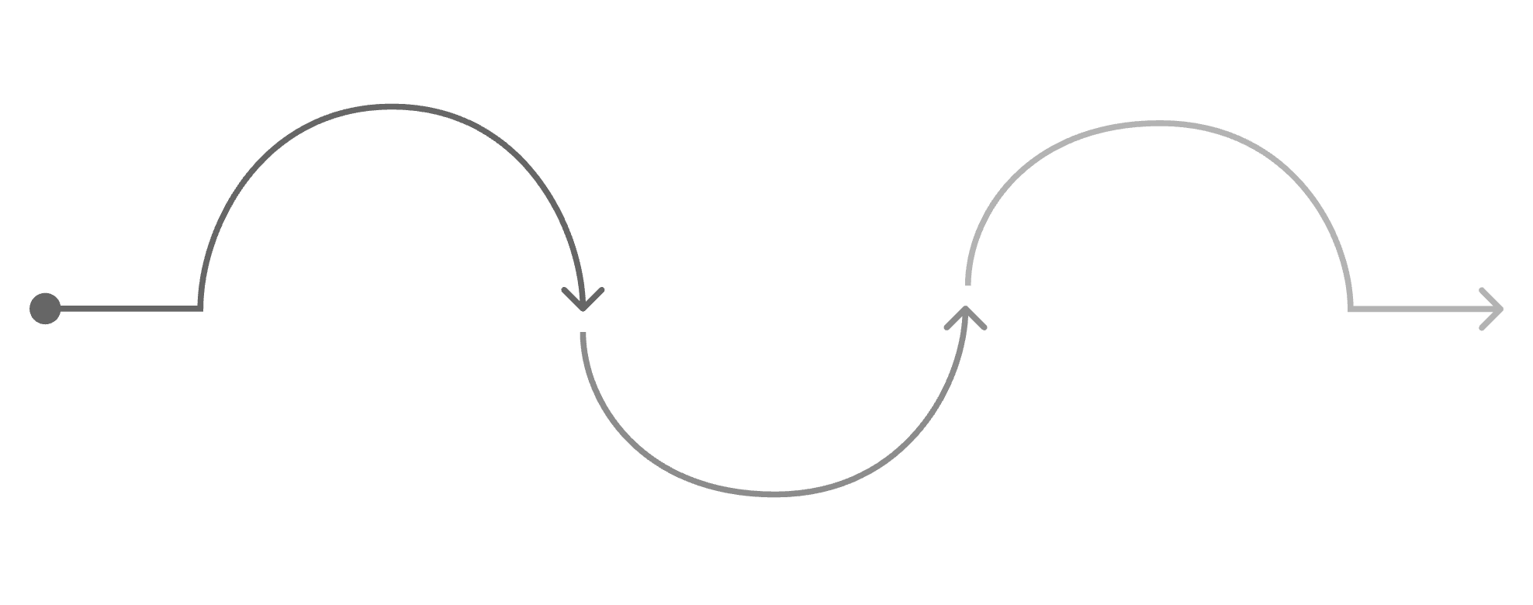
Tədqiqat İşi: İşçilərin İşdən Çıxmasının Proqnozu
Ssenari
Bir şirkət işçi dövriyyəsini azaltmaq istəyir. HR departamenti SI əsaslı erkən xəbərdarlıq sistemi tətbiq edir.
Davranış Verisi
Hedefli Müdahaleler
Giriş sıklığı, toplantı katılımı, anketler
Risk Tanımlama
AI ile işten ayrılma olasılığı tahmini
Teşvikler, proje değişimi, birebir konuşma
Məqsəd: Risk altındakı işçiləri erkən müəyyənləşdirərək proaktiv müdaxilə etmək.
Bu model şirkətlərə işçi itkisindən əvvəl müdaxilə etmək imkanı verir — nəticədə işə qəbul xərcləri azalır, komanda sabitliyi artır.

Slide 11
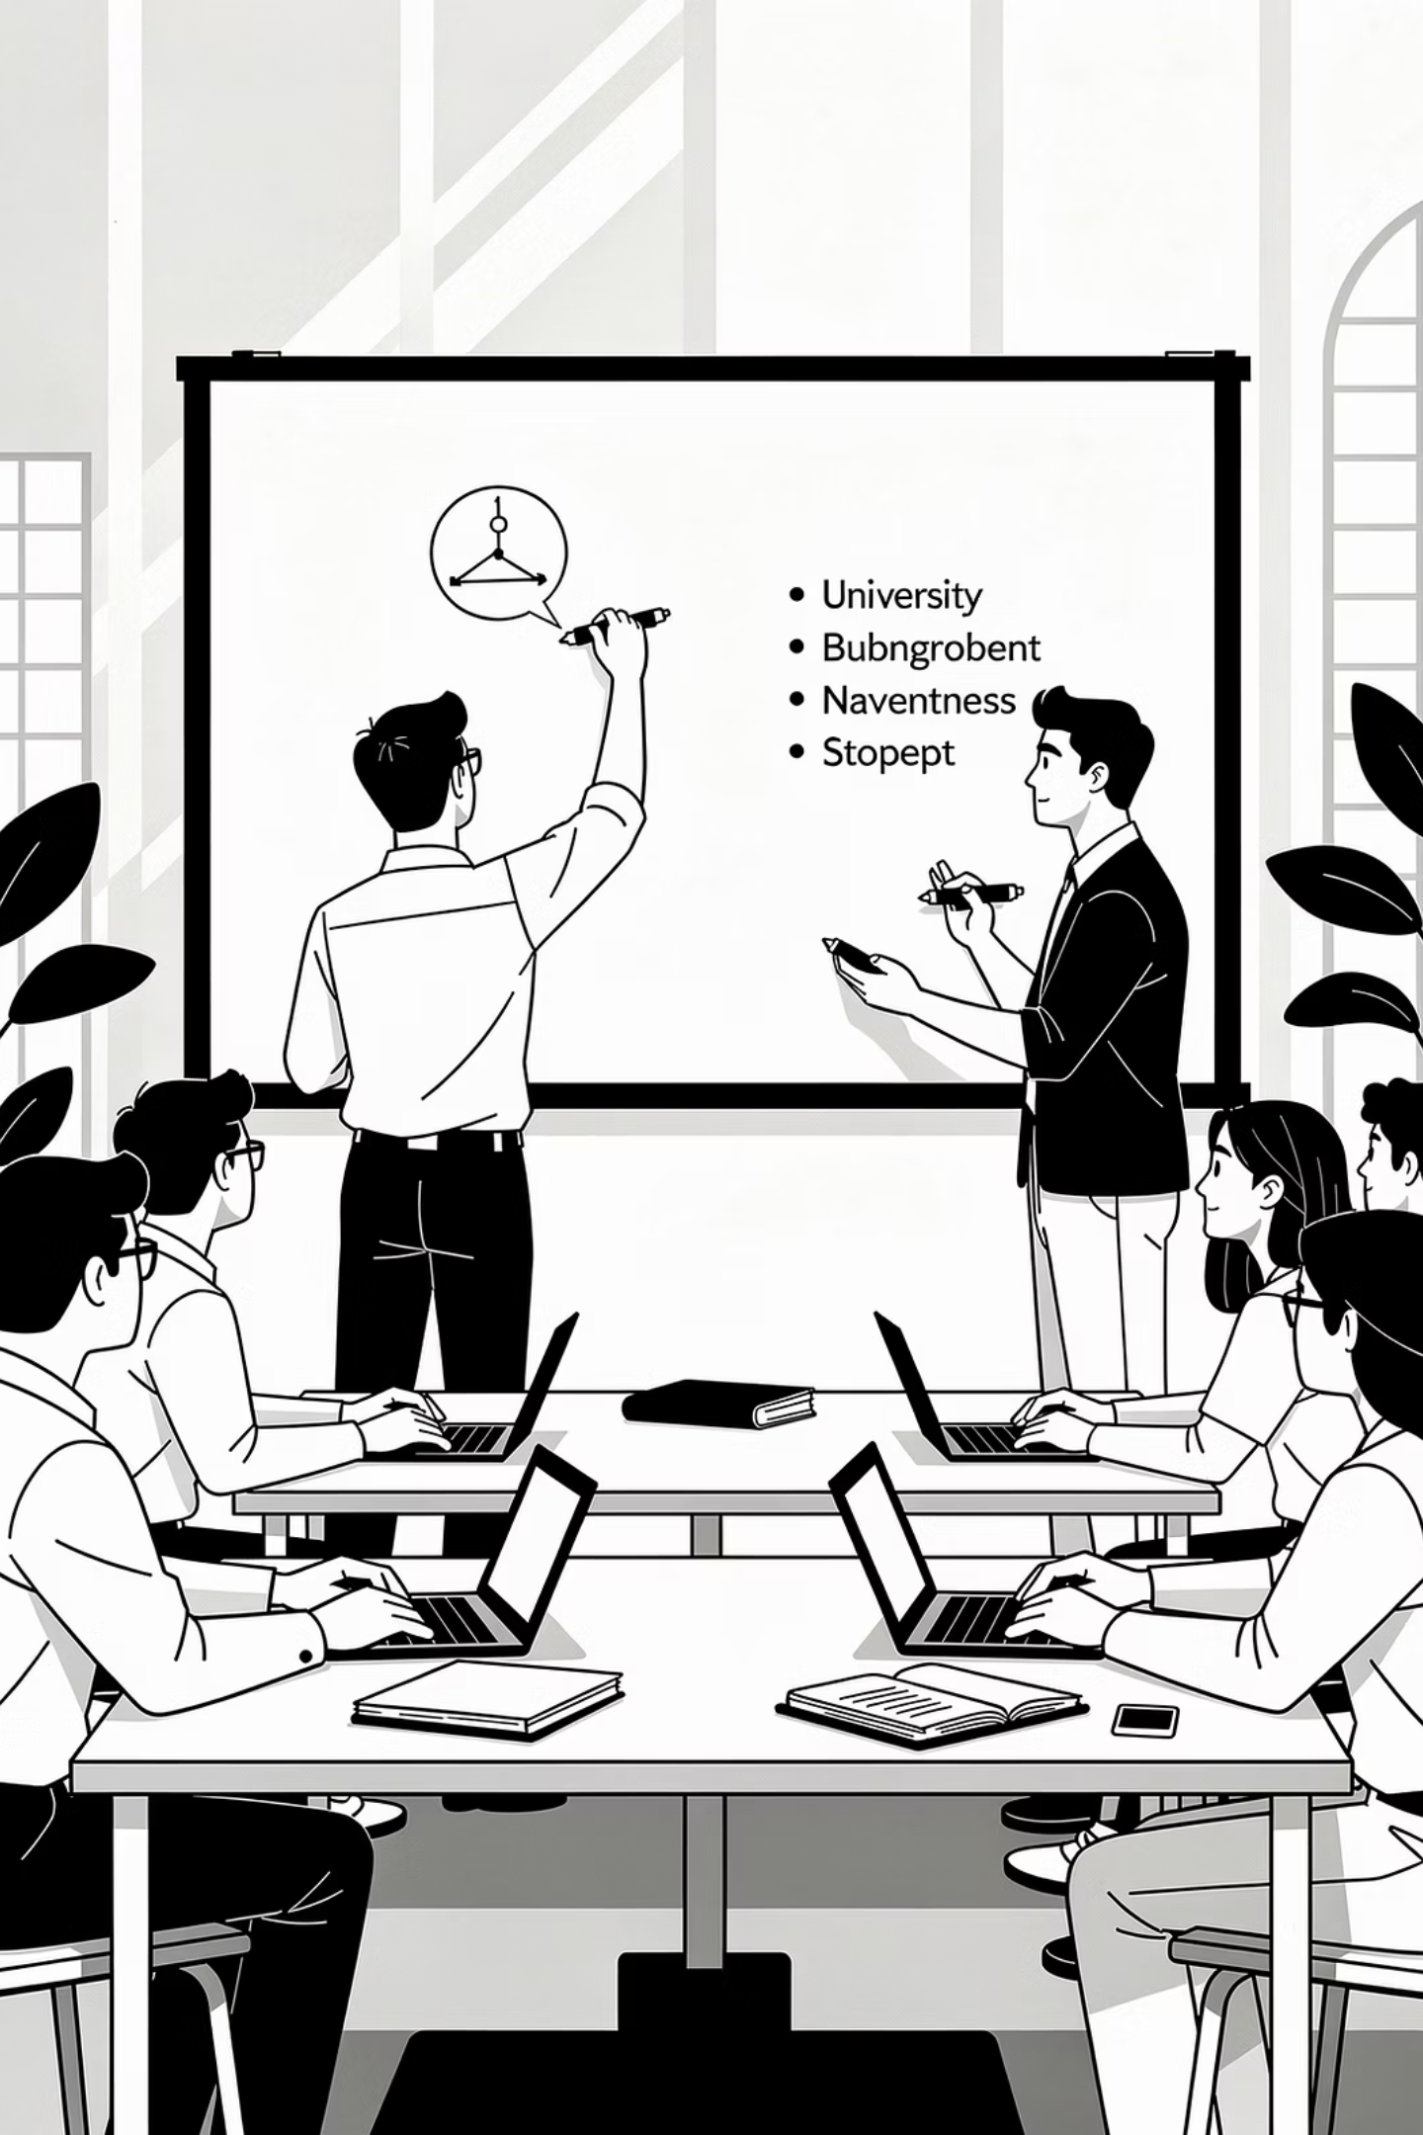
Praktik Tapşırıq
"Bir HR tapşırığı seçin — işə qəbul, işçilərin saxlanması və ya təlim. Süni intellekt bu prosesi necə təkmilləşdirə bilər? Hansı risklər nəzərə alınmalıdır?"
🔍 Seçim edin
🤖 SI Həllini Dizayn edin
⚠️ Riskləri Qiymətləndirin
Üç sahədən birini seçin: İşə qəbul, Saxlama, Təlim
Hansı məlumatlar istifadə olunacaq? SI nə edəcək? Çıxış nəticəsi nə olacaq?
Etik, hüquqi və təşkilati riskləri müəyyənləşdirin və azaldılması yollarını təklif edin
📢 Təqdim edin
Qrupunuzun həllini sinifə 3-5 dəqiqə ərzində izah edin

Slide 12
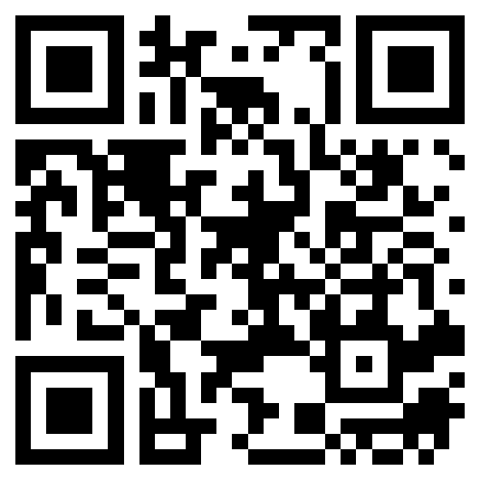
Test Tapşırığı L10

